Slide 1
Открытие велосипеда. Учитель: Тихомирова И.А. МБОУ «СОШ №13» г.Северодвинск

Slide 2
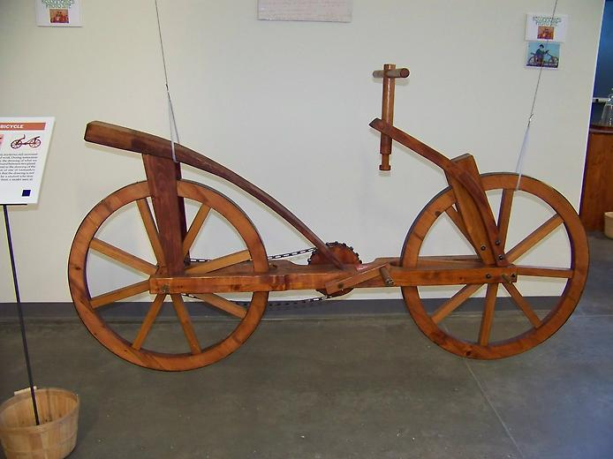
Существует немало теорий, приписывающих создание велосипеда разным людям, начиная от Леонардо да Винчии заканчивая неким крепостным крестьянином Артамоновым, получившим за своё изобретение свободу для себя и всей своей семьи, но прямые доказательства либо не были найдены, либо со временем были признаны подделками

Slide 3
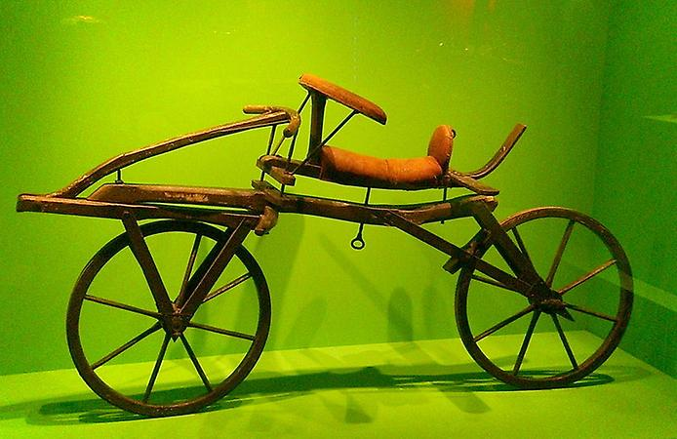
В Великобритании же название "дрезина" также показалось неблагозвучным и британцы стали называть самокат Дреза "дэнди-хорзом") Но официально своё изобретение Дрез запатентовал лишь в 1818 году, хотя это был лишь первый шаг на пути к созданию велосипеда…

Slide 4
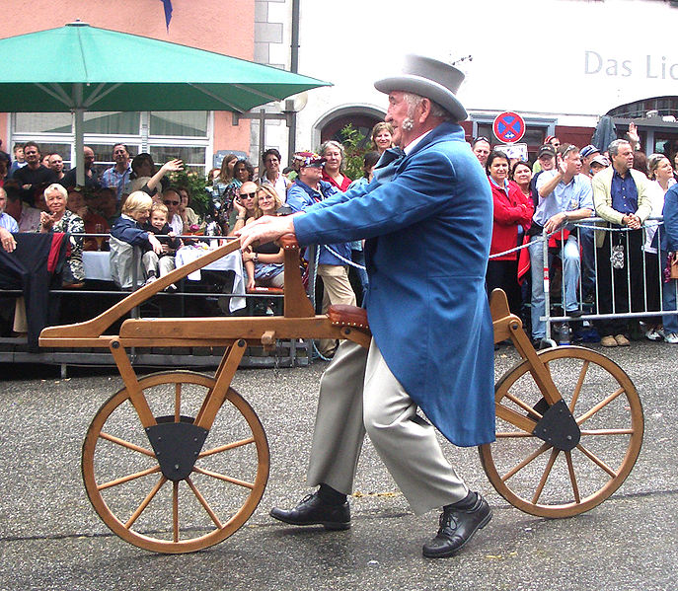

Slide 5
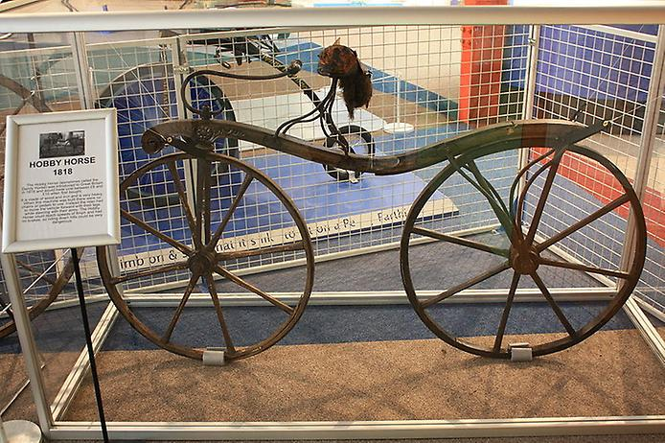
Ещё одно британское название немного переработанной дрезины — хобби-хорз, вошло в употребление с 1818 года

Slide 6
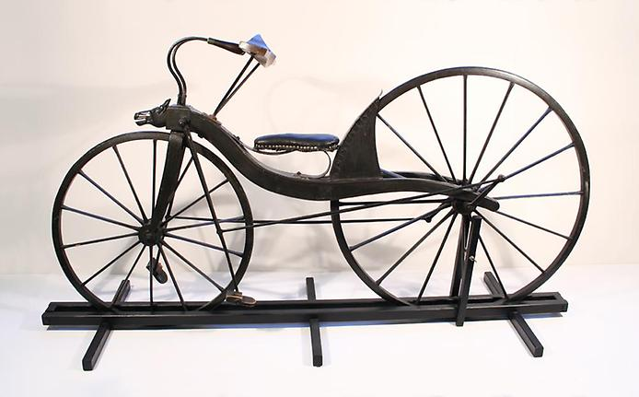
Изобретение оказалось настолько неожиданным и необычным для того времени, что быстро завоевало популярность, и никто даже не думал что-либо менять в этой простейшей конструкции, пока в 1839 году шотландскому кузнецу Киркпатрику Макмиллану не пришла в голову идея добавить к ством привычного для нас цепного механизма, а при помощи обыкновенных шатунов и железных стержней. По сути Макмиллан создал практически современный велосипед, но его изобретение не получило широкого распространения и осталось малоизвестным

Slide 7
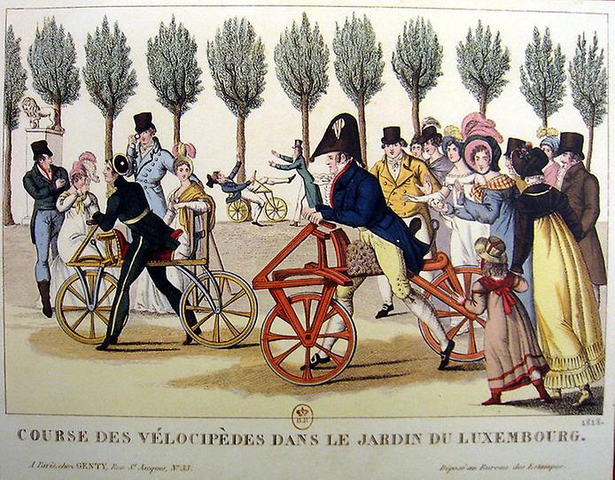
Вскоре, в 1845 году англичанином Томпсоном была создана первая надувная шина, оказавшаяся, тем не менее, непрактичной и технологически несовершенной

Slide 8
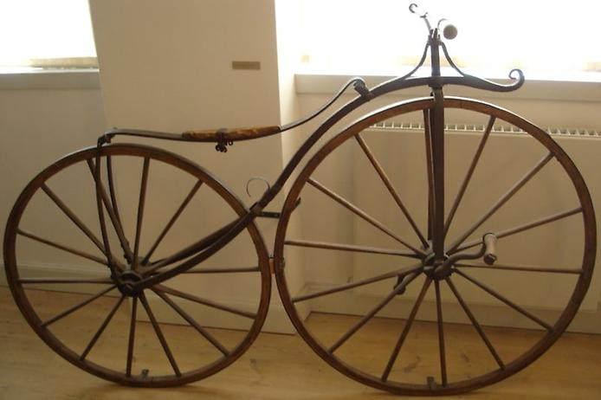
Следующий "шаг" в истории велосипеда произошёл в 1862 году во Франции в городке Нанси, когда местный мастер по созданию детских колясок Пьер Лалман, ничего не знавший об изобретении Макмиллана, решил прикрутить к переднему колесу дрезины педали. В 1963 году, уже в Париже, Лалман собрал свой первый велосипед

Slide 9
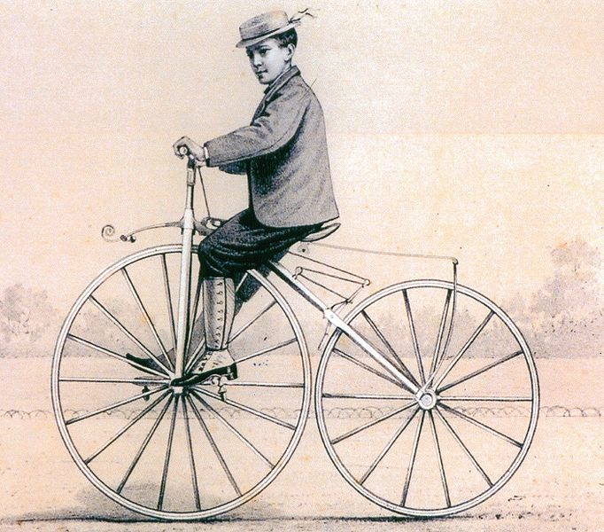
Изобретение француза заинтересовало лионских промышленников братьев Оливье, которые, скооперировавшись в 1864 году с Лалманом и каретным инженером Пьером Мишо, начали массовый выпуск велосипедов, отличавшихся от первоначальной конструкции металлической рамой, которой Мишо предложил заменить непрочный деревянный аналог) Патент на своё изобретение Пьер Лалман получил лишь в 1866 году и по сути это официально сделало его первым создателем велосипеда

Slide 10
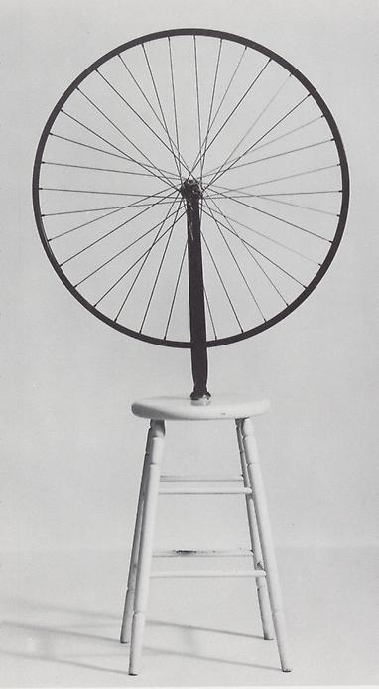
В 1867 году английский ниженер Эдвард Каупер разработал первую удачную конструкцию колеса с натянутыми металлическими спицами (до этого спицы были деревянными и, следовательно, непрочными и недолговечными)

Slide 11
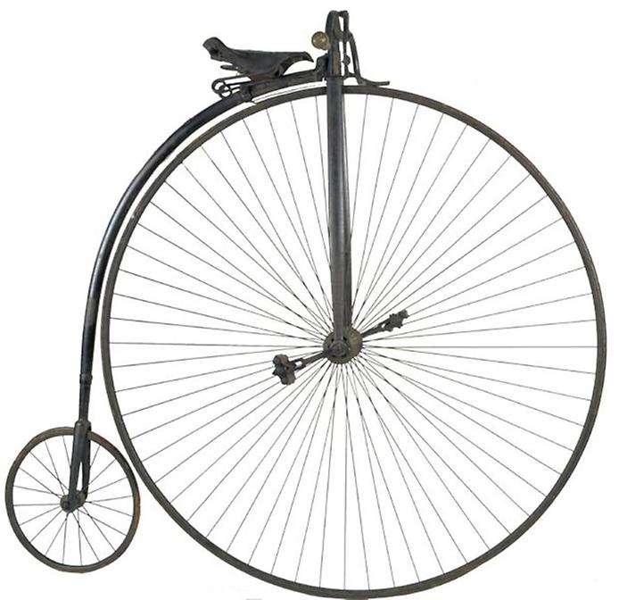
В 70х годах кому-то пришло в голову увеличить переднее колесо велосипеда Лалмана и разместить седло практически на нём, заднее же колесо при этом было уменьшено, что сделало и без того глупую конструкцию ещё более неустойчивой

Slide 12
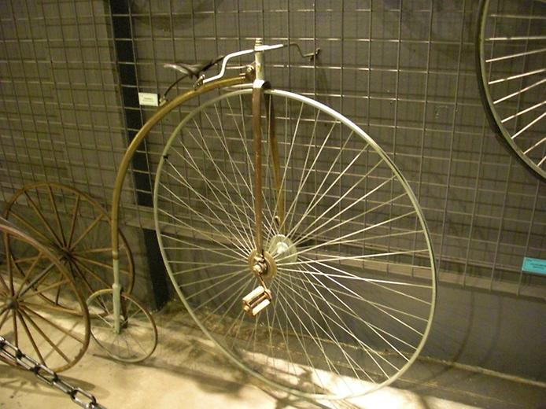
Большое количество травм покупателей мотивировало создателей этого чуда на добавление третьего заднего колеса, иначе на таком велосипеде было слишком опасно ездить, хотя, судя по продажам, в Британии оказалось немало таких смельчаков =)

Slide 13
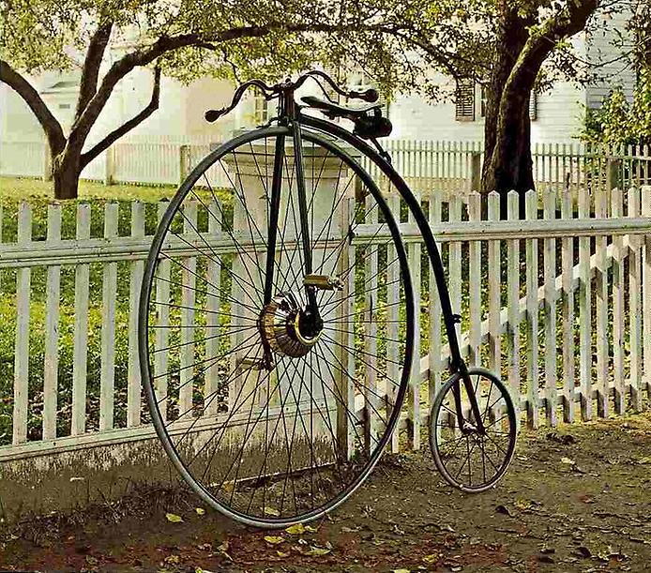
Такой велосипед стали называть "пенни-фартинг" — второе слово никак не связано с английским глаголом)) Так назывались две британские монеты, размер которых значительно отличался, как и размер колёс нового велосипеда)

Slide 14
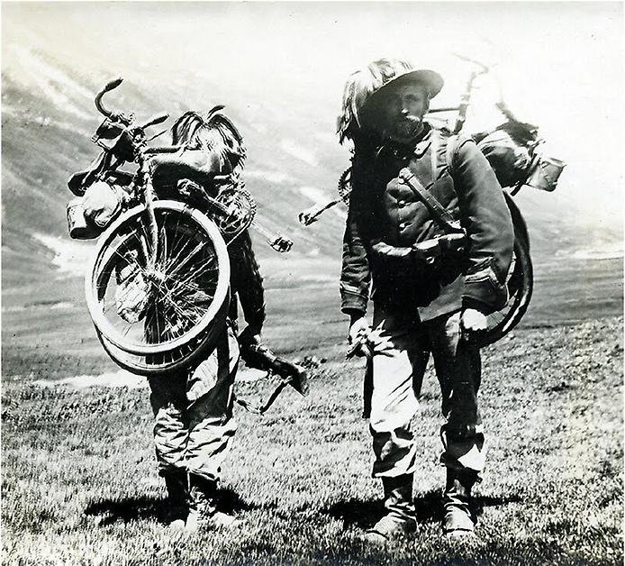
Цепная передача в конструкции велосипеда появилась в 1878 году, благодаря ещё одному англичанину Лоусону . Тогда же был изобретён первый складной велосипед)

Slide 15
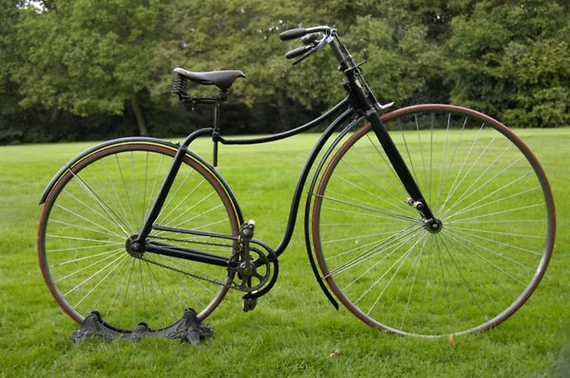
Первый велосипед, походивший на привычное нам средство передвижения, появился в 1884 году. Он был оборудован цепной передачей, почти одинаковыми колёсами, а седло располагалось между ними, ближе к заднему колесу. Идея такой безопасной конструкции пришла в голову очередному англичанину — Джону Старли. А назвал он своё творение "Скитальцем" (Rover). И да, именно с этого момента начала существовать фирма Ровер, производившая велосипеды, а затем автомобили вплоть до 15 апреля 2005 года, когда она была признана банкротом

Slide 16
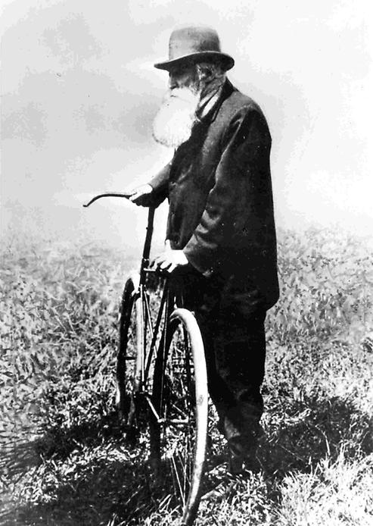
Первые настоящие надувные каучуковые покрышки для велосипеда появились в 1888 году стараниями шотландца Джона Данлопа (знакомая фамилия, неправда ли?)) Именно после изобретения каучуковых шин на велосипедах стало действительно удобно ездить, без постоянных трясок на повсеместном бездорожье (ах да, мы и забыли, что дорог тогда тоже не было=)) В 90е годы XIX столетия велосипеды обрели небывалую популярность, а фирма Данлопа обеспечила себе безбедное существование на долгие годы вперёд — о её популярности можно судить даже по тому, что автомобильные шины Dunlop даже сегодня считаются одними из лучших, а фирма является одной из крупнейших в мире! Ниже — собственно сам Джон Данлоп со своим изобретением =)

Slide 17
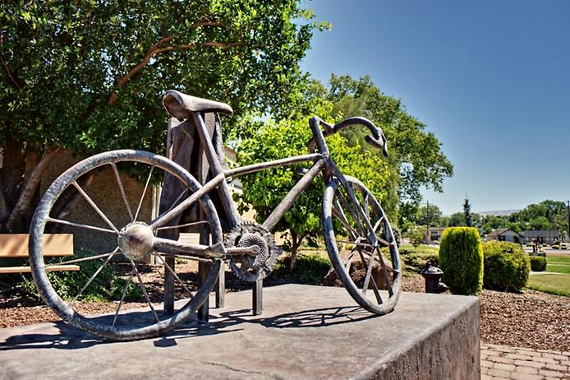
Стоит заметить, что хотя велосипеды того времени уже выглядели практически как современные, сделаны они были всё ещё из обычной, подверженной коррозии стали (нержавейку тогда ещё не умели варить), тем более что раму не красили. Поэтому за каждым велосипедом требовался тщательный уход после каждой поездки, а инструкция о том, как это делать (чистка, смазка, промывание бензином или керосином и т.д.), занимала в 1895 году целых 4 страницы)

Slide 18
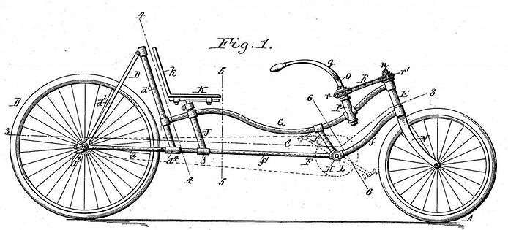
В 1895 году был изобретён первый лежачий велосипед — лигерад, а в 1914 году компания Пежо начала массовое их производство

Slide 19
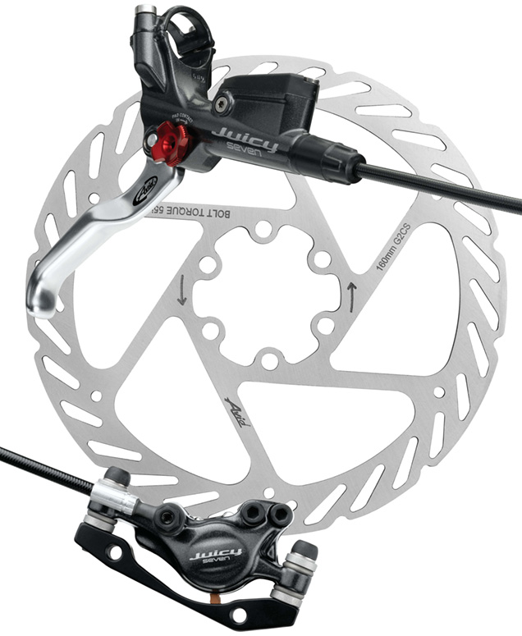
В 1898 году появилось ещё одно усовершенствование, без которого просто не представляю как люди ездили раньше, — тормоза)) Первоначально это был педальный тормоз и механизм свободного хода, позволявший не крутить педали, когда велосипед катится. Примерно тогда же появились и ручные тормоза, но популярность они обрели далеко не сразу. Так выглядят современные дисковые гидравлические тормоза

Slide 20
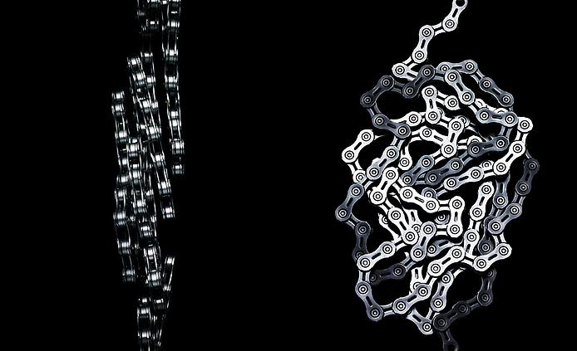
Начало XX столетия ознаменовалось появлением первого механизма переключения скоростей, но он был совсем непрактичным — на заднем колесе располагалось две звёздочки, по одной с каждой стороны) Представьте себе, что для переключения скорости надо было "всего лишь" остановиться, снять цепь, открутить заднее колесо, перевернуть, снова прикрутить и надеть цепь))

Slide 21
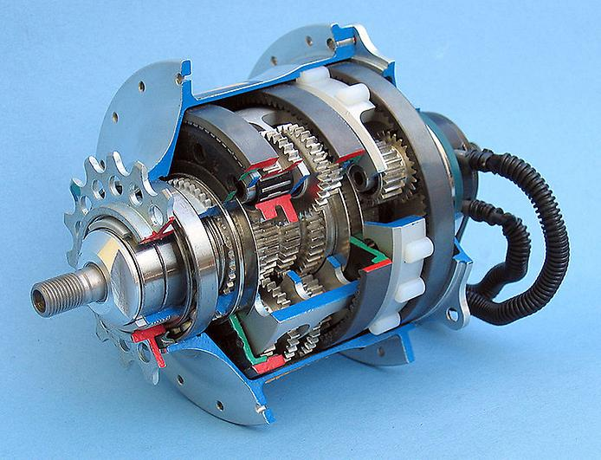
Следующим механизмом переключения скоростей стал изобретённый в 1903 году "планетарный механизм". Если кратко, то основывался он на вращении нескольких малых шестерёнок вокруг центральной, "солнечной" шестерни. Более глубже рассматривать планетарный механизм не вижу смысла, скажу только, что на основе него впоследствии был создан автомобильный дифференциал)

Slide 22
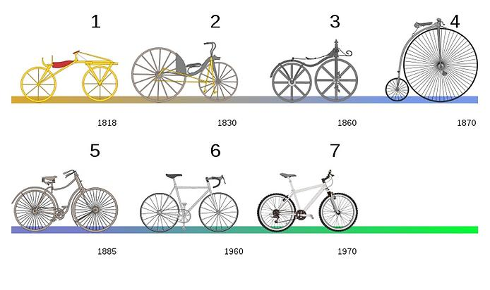
С этого момента велосипед, в принципе, полностью принял привычный для всех нас облик. После этого изменения были уже некардинальными, в основном касательно более лёгких материалов для рамы (в 1974 году начались массовые продажи велосипедов из титана, в 1975м — из углепластика) и альтернативных механизмов переключения скоростей (например, введение индексной системы переключения передач в начале 90х)

Slide 23
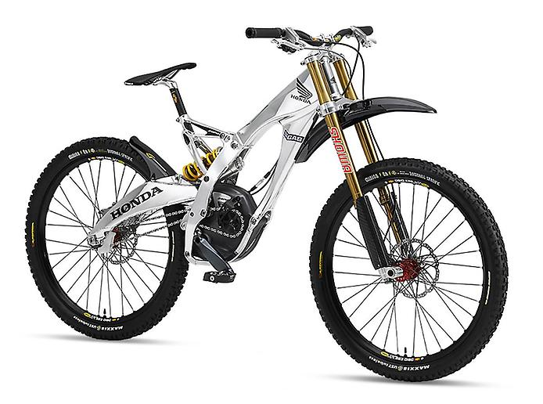
Понятное дело, что популярность велосипедов померкла с появлением автомобилей, первое время велосипедистов считали одной из главных помех на дороге, а в 40х годах в США велосипеды и вовсе считались детскими игрушками, но, как это ни странно, с конца 60х годов этот двухколёсный вид транспорта вновь начал набирать популярность, в основном в связи с популяризацией в развитых странах здорового образа жизни и осознания важности экологических проблем человечества

Slide 24
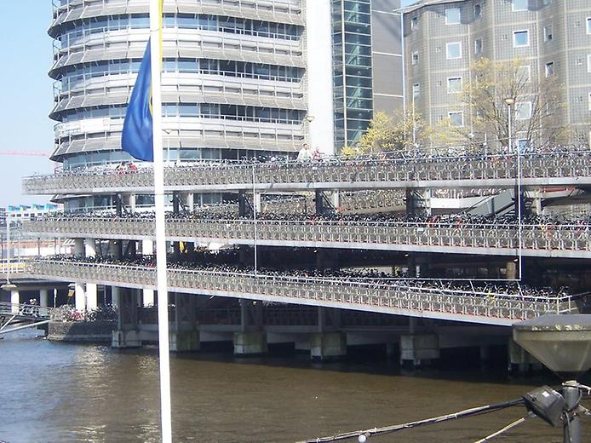
О популярности велосипедного транспорта сегодня говорит даже обилие специальных парковок в европейских городах. Вот, например, трёхэтажная велосипедная стоянка в Амстердаме =)

Slide 25
ара интересных фактов о велосипедах:
- в настоящее время существует около 15 видов велосипедов для различных нужд и условий применения; - самой "велосипедной" страной Европы является Дания, средний житель которой проезжает в год почти 900 километров на велосипеде; - во многих европейских городах велосипед можно взять напрокат прямо на вокзале, а в Копенгагене и некоторых других городах их вообще дают напрокат бесплатно, причём на любой срок (вероятность "угона" нивелируется благодаря своеобразной раскраске); - в Амстердаме есть специальная гостиница для велосипедистов с собственной веломастерской и программой велосипедных экскурсий; - 95% всех велосипедов производится в Китае — в основном благодаря тому, что большинство велопроизводителей перенесли производство в эту огромную страну с дешёвой рабочей силой; - рекорд скорости на велосипеде составляет 268,83 км/ч и был установлен Фредом Ромпельбергом из Нидерландов на Бонневильской соляной равнине в США, штат Юта — в установлении рекорда голландцу "помог" едущий впереди гоночный автомобиль, "прорезающий" велосипедисту воздушный поток; - самый большой в мире велосипед — "Франкенсайкл", высота которого составляет 3,40 метра, а диаметр колеса— 3,05 метра, — был построен калифорнийцем Дэйвом Муром в 1989 году; - самый большой в мире трёхколёсный велосипед "Диллон Колоссал" также собрал Дэйв Мур, в 1994 году) Диаметр задних колёс составлял 3,35 метра, а переднего — 1,77 метра; - самый длинный велосипед появился в 1988 году в Новой Зеландии стараниями Терри Тессмана — 22,24-метровый велосипед был рассчитан на 4 человека и весил 340 килограммов; - а ведь есть чудаки и повеселее Дэйва Мура и Терри Тессмана) Я говорю об австралийце Невилле Паттене, собравшем в 1988 году самый маленький в мире велосипед, диаметр колёс которого составлял всего 1,9 см! Не знаю как, но он проехал на своём творении больше 4х метров)))) - ещё один минималист, швед Питер Розенталь в 1996 году собрал самый маленький в мире одноколёсный велосипед высотой 20 сантиметров и диаметром колеса 1,8 см! Швед также проехал на своём "чуде" 4 метра)) Видимо о практичности своих изобретений ни он, ни все остальные вышеперечисленные неординарные личности не думали =)
Пара интересных фактов о велосипедах:
- в настоящее время существует около 15 видов велосипедов для различных нужд и условий применения; - самой "велосипедной" страной Европы является Дания, средний житель которой проезжает в год почти 900 километров на велосипеде; - во многих европейских городах велосипед можно взять напрокат прямо на вокзале, а в Копенгагене и некоторых других городах их вообще дают напрокат бесплатно, причём на любой срок (вероятность "угона" нивелируется благодаря своеобразной раскраске); - в Амстердаме есть специальная гостиница для велосипедистов с собственной веломастерской и программой велосипедных экскурсий; - 95% всех велосипедов производится в Китае — в основном благодаря тому, что большинство велопроизводителей перенесли производство в эту огромную страну с дешёвой рабочей силой; - рекорд скорости на велосипеде составляет 268,83 км/ч и был установлен Фредом Ромпельбергом из Нидерландов на Бонневильской соляной равнине в США, штат Юта — в установлении рекорда голландцу "помог" едущий впереди гоночный автомобиль, "прорезающий" велосипедисту воздушный поток;

Slide 26
самый большой в мире велосипед — "Франкенсайкл", высота которого составляет 3,40 метра, а диаметр колеса— 3,05 метра, — был построен калифорнийцем Дэйвом Муром в 1989 году; - самый большой в мире трёхколёсный велосипед "Диллон Колоссал" также собрал Дэйв Мур, в 1994 году) Диаметр задних колёс составлял 3,35 метра, а переднего — 1,77 метра; - самый длинный велосипед появился в 1988 году в Новой Зеландии стараниями Терри Тессмана — 22,24-метровый велосипед был рассчитан на 4 человека и весил 340 килограммов; - а ведь есть чудаки и повеселее Дэйва Мура и Терри Тессмана) Я говорю об австралийце Невилле Паттене, собравшем в 1988 году самый маленький в мире велосипед, диаметр колёс которого составлял всего 1,9 см! Не знаю как, но он проехал на своём творении больше 4х метров)))) - ещё один минималист, швед Питер Розенталь в 1996 году собрал самый маленький в мире одноколёсный велосипед высотой 20 сантиметров и диаметром колеса 1,8 см! Швед также проехал на своём "чуде" 4 метра)) Видимо о практичности своих изобретений ни он, ни все остальные вышеперечисленные неординарные личности не думали =)

Slide 27
